Slide 1
Editing Force
A força da edição

Slide 2
Equipe
Gabriel Carinhato – Editor
Gabriel Moraes – Administrador
Paulo Gabriel – Designer gráfico

Slide 3
Surgimento
Surgiu a ideia de fazer uma junção do conhecimento de cada integrante voltada à prestação de serviços.

Slide 4
Nicho da empresa
Empresa focada em edição e organização de mídias audiovisuais, auxiliando o cliente na produção do seu conteúdo.

Slide 5
Missão e valores
Prestar o melhor serviço possível com o melhor preço para nossos clientes, e também melhorar nossas habilidades no processo.

Slide 6
Diferencial da empresa
Muitas empresas audiovisuais trabalham apenas com a produção e pós-produção de vídeos. Para melhorar o atendimento, nós auxiliamos os clientes nas fases iniciais da produção da sua mídia, sem custo adicional no serviço.

Slide 7
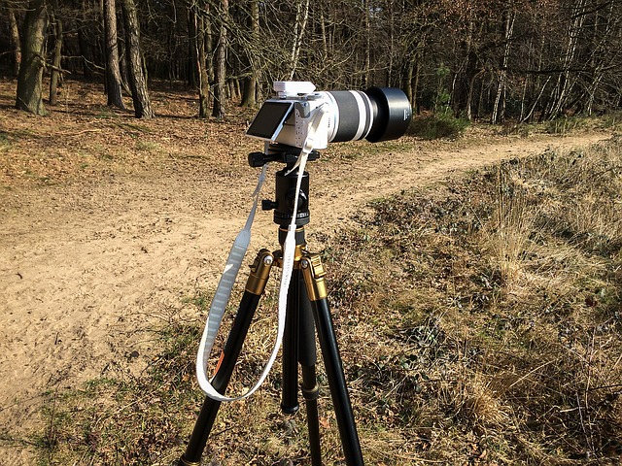
O que nós fazemos?
Caso o cliente esteja começando um projeto e não tenha nada pronto, nós colaboramos com o planejamento e com a gravação do material.

Slide 8
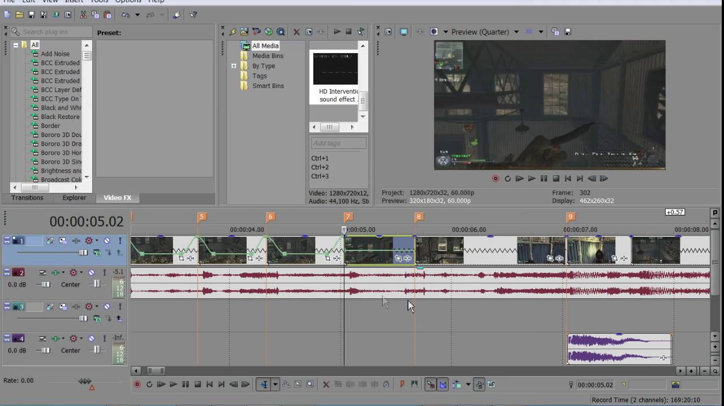
Assim que o material “bruto” fica pronto, nós esclarecemos com o cliente que tipo de edição ele deseja, também estipulamos um prazo para a entrega do produto final, levando em conta a complexidade do projeto. Em sequência, iniciamos a principal etapa do processo, a edição.

Slide 9
O produto final é entregue ao cliente e fica suscetível à mudanças, caso algo não esteja como o cliente desejava.

Slide 10
Campanha de marketing
Nossos objetivos com a campanha são:
Divulgar o trabalho da empresa;
Atrair novos clientes.

Slide 11
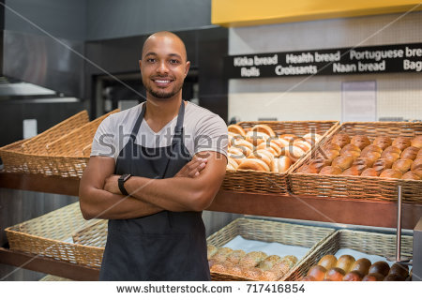
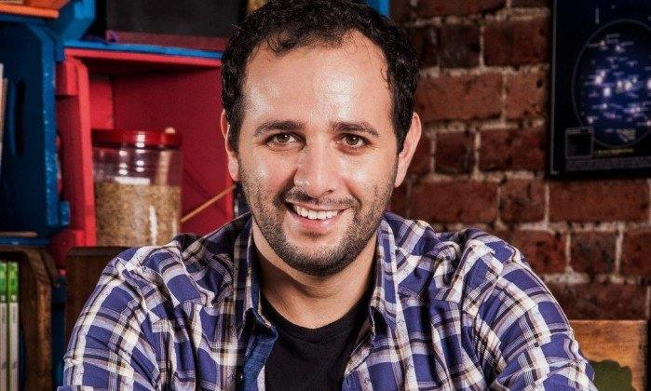
Público-alvo
Nossa empresa visa em atender principalmente pequenos empresários e produtores de conteúdo.

Slide 12
Análise do logo

Slide 14
Análise do slogan
“A força da edição”

Slide 15
Estratégias de comunicação
Exposição de amostras dos trabalhos em redes sociais
Facebook

Slide 16
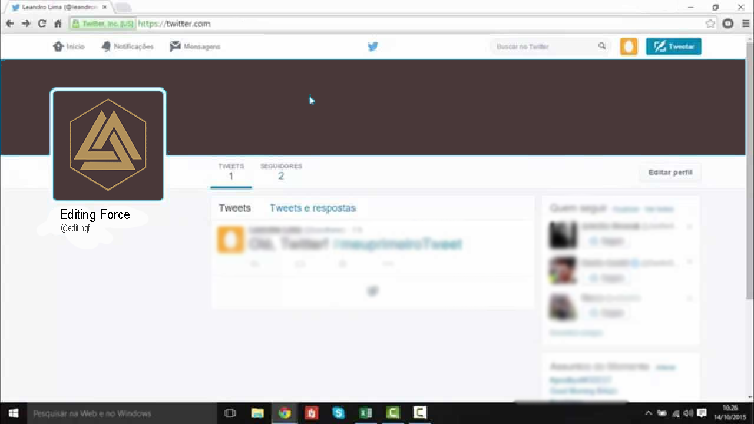
Twitter

Slide 17
Instagram

Slide 18
Cartão de visita

Slide 19
Outdoor

Slide 20
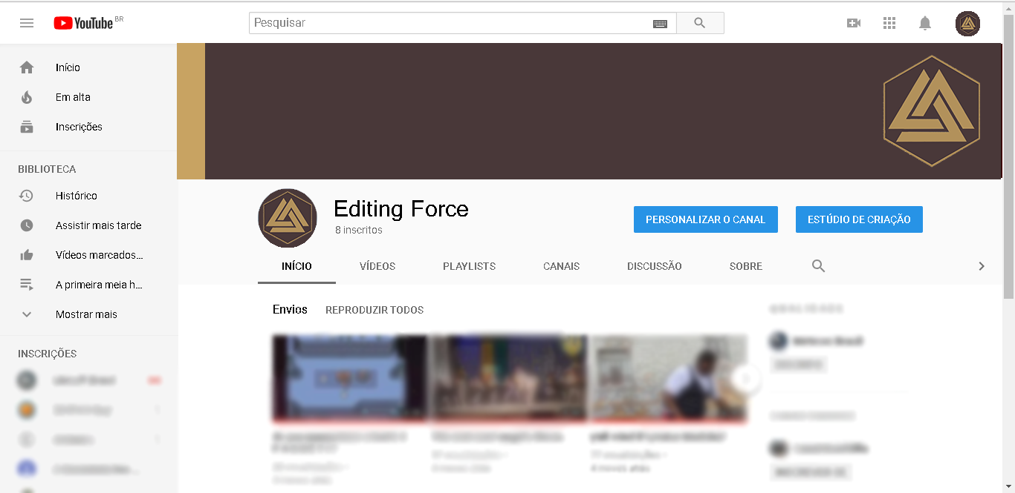
Youtube

Slide 21
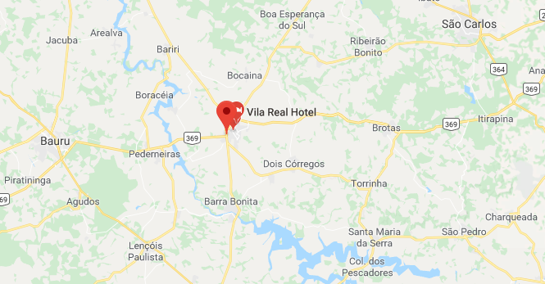
Área de atuação
A empresa atua principalmente em Jaú e nas cidades vizinhas, mas buscamos expandir essa área com a ajuda de serviços da internet, como por exemplo o onedrive.

Slide 22
Controle e avaliação
Com o passar do tempo, novas empresas são criadas na região e muitas delas não têm conhecimento de como, por exemplo, produzir um comercial ou vídeo promocional.

Slide 23
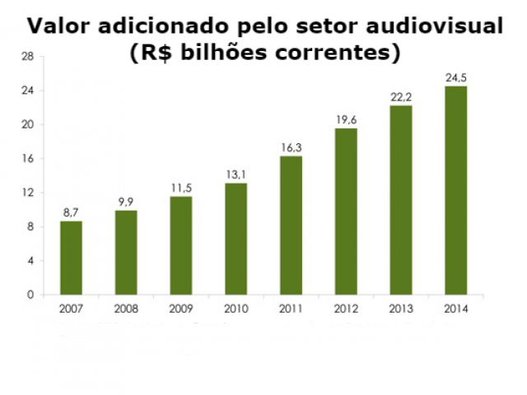
O mercado audiovisual vem ganhando cada vez mais importância com o passar dos anos

Slide 24
Custo
Para determinar o valor do serviço, devem ser levados em consideração alguns fatores:
Despesas mensais (contas, licença dos softwares utilizados, etc);
Manutenção do equipamento;
Complexidade do projeto;
Lucro.

Slide 25
Também é necessário levar em consideração os valores destinados ao marketing:
Um outdoor (por uma semana) custa uma quantia próxima de R$400,00;
Os cartões de visita (mil cópias) custam aproximadamente R$150,00.

Slide 26
Com todos os fatores inclusos, a empresa teria um gasto mensal de aproximadamente R$4500,00 .
Supondo que a empresa funcione durante 6 dias por semana (exceto aos domingos) e 8 horas por dia, o custo seria de aproximadamente:
R$20,00 por hora de serviço prestado

